Slide 1

МЕТОДИЧЕСКАЯ КОПИЛКА
ДИДАКТИЧЕСКИХ ИГР ПО
ОЗНАКОМЛЕНИЮ ДОШКОЛЬНИКОВ С
ХУДОЖЕСТВЕННОЙ ЛИТЕРАТУРОЙ
(ИЗ ОПЫТА РАБОТЫ ПЕДАГОГОВ ДОУ Г. ОРСКА)

Slide 2
Дидактическое пособие «Чемодан сказок»
Автор: Соколова Лариса Евгеньевна, воспитатель МДОАУ «Детский сад № 59 «Ручеёк» г. Орска
Цель: развитие речи и повышения интереса к чтению художественной литературы
Задачи: развитию речевой и познавательной активности, самостоятельности; формированию познавательных интересов и действий в различных видах деятельности; развитию внимания, мышления, памяти, воображения; обогащению знаний об окружающей действительности;
повышение интереса к театрализованной деятельности

Slide 3

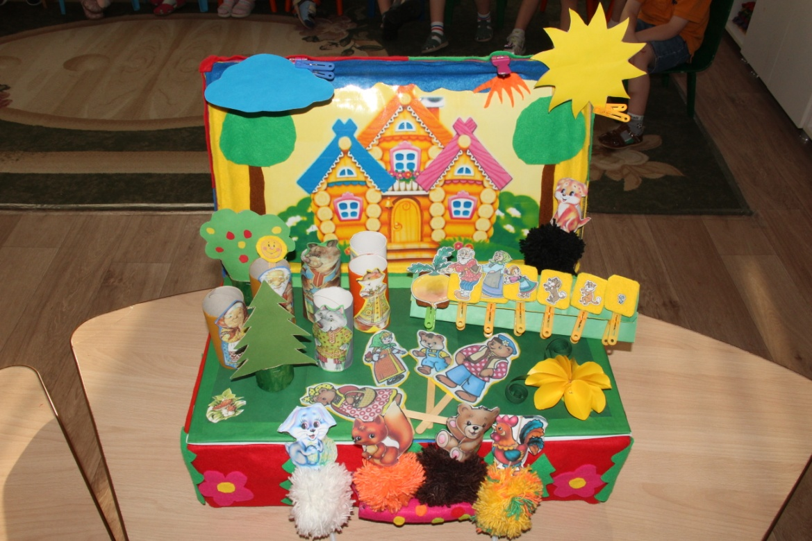

Slide 4
Описание дидактического пособия «Чемодан сказок»
Персонажи и декорации к сказкам «Колобок», «Теремок», «Репка», «Заюшкина избушка», «Три медведя»
Подиум ,ширма, фонотека
Театр на пластиковых ложках по сюжету русской народной сказки «Заюшкина избушка»
Плоскостной театр на палочках и театр с фигурками би-ба-бо по русской народной сказке «Три медведя»
Театр на прищепках по русской народной сказке «Репка» Театр из картонных втулок по русской народной сказке « Колобок» Театр с использованием пластиковых стаканчиков по русской народной сказке «Теремок». Театр масок по сказкам «Репка», «Колобок», «Заюшкина избушка»
В пособии представлены дидактические игры по сюжетам сказок: «Узнай героя сказки», «Разрезные картинки», «Кто лишний?», «Чудесный мешочек», наборы сюжетных картинок по сказкам

Slide 5
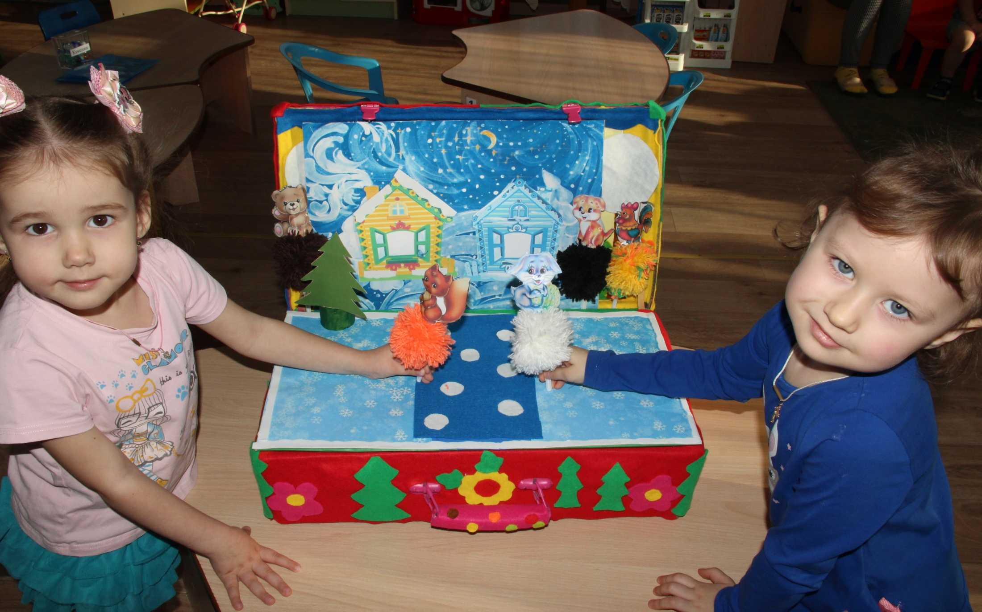

Slide 6
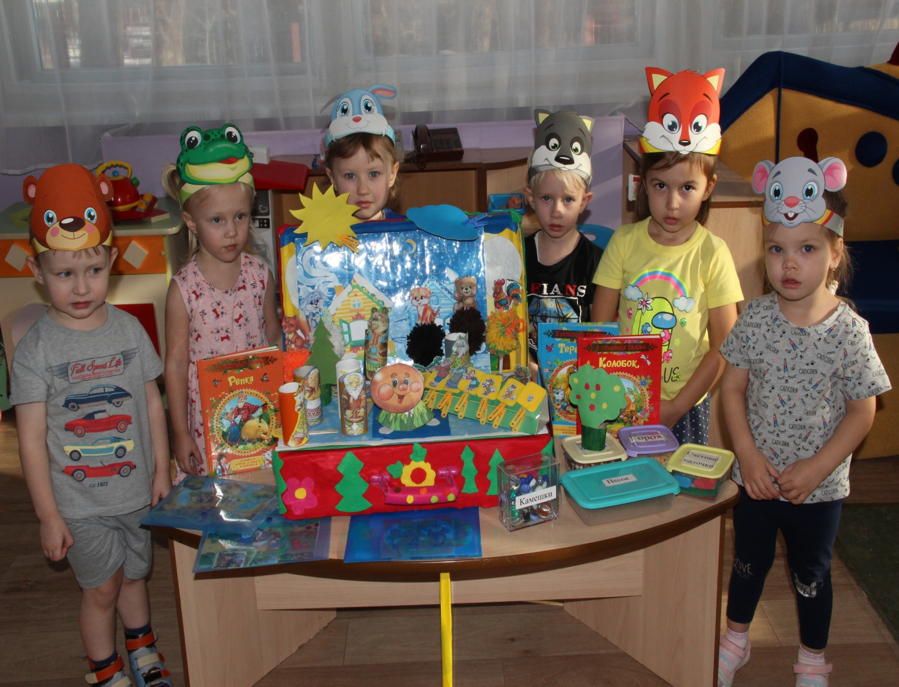

Slide 7
Дидактическое пособие по ознакомлению с художественной литературой для детей раннего возраста «Играем в сказку»
Автор: воспитатель МДОАУ "Детский сад №53"г.Орска Фадеева Елена Васильевна
Цель: Вызвать желание рассказывать сказку с использованием наглядного пособия вместе с воспитателем или самостоятельно.
Задачи: развивать речь детей, расширять их словарный запас
совершенствовать грамматическую структуру речи, учить детей следить за рассказом воспитателя: добавлять слова, заканчивать фразы, вовлекать детей в игровое взаимодействие, стимулировать инициативные высказывания
Добиваться того, что бы к концу третьего года жизни речь стала полноценным средством общения детей друг с другом
высказываться, включаться в диалог со взрослыми, отвечать на вопросы.

Slide 8
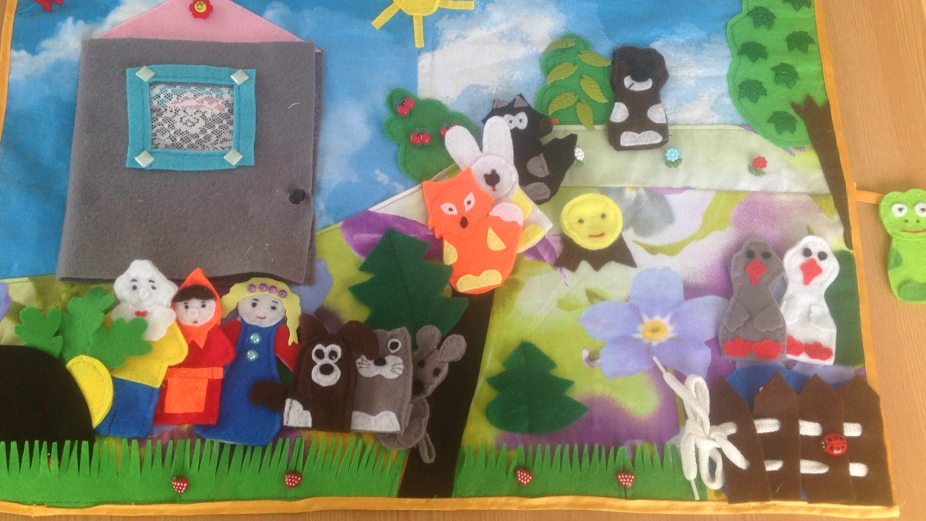
Дидактическое пособие «Играем в сказку»»

Slide 9
Варианты игры
Вариант 1 Расскажи сказку
Воспитатель рассказывает сказку ,используя наглядное пособие.
Вариант 2 Закончи фразу
Воспитатель рассказывает сказку детям, проговаривая не торопясь и дает возможность детям продолжить сказку отдельными словами или фразой.
Вариант 3 Путаница
Воспитатель предлагает детям разложить персонажей по названию сказки.

Slide 10
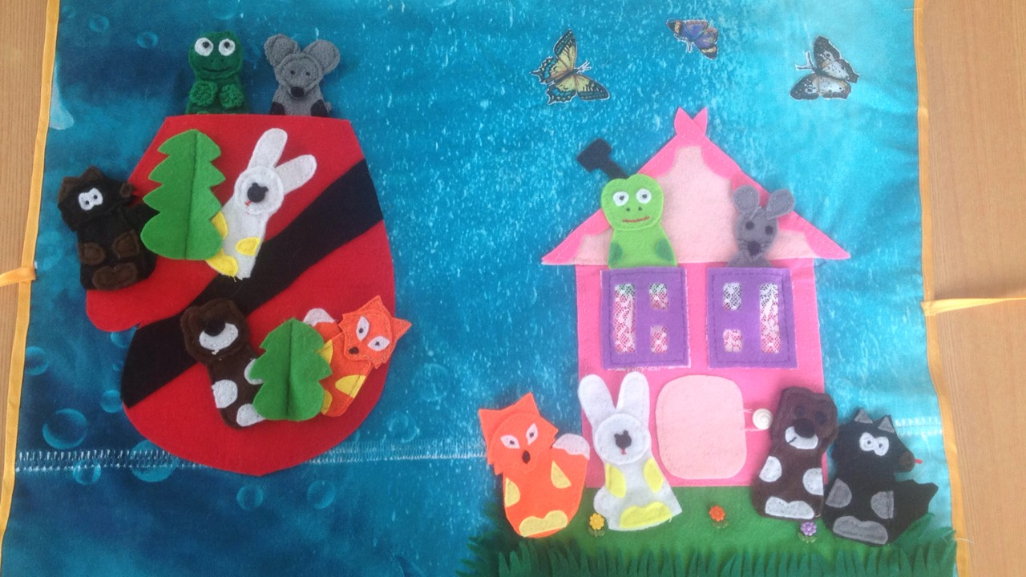
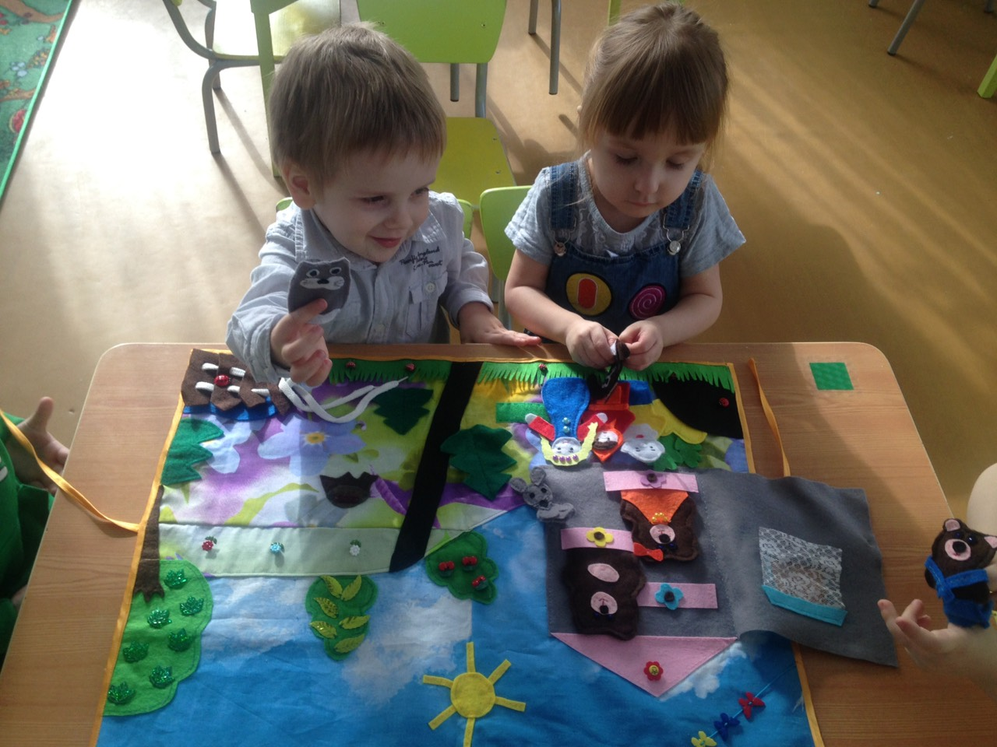

Slide 11
Дидактическая игра по развитию речи с детьми раннего возраста по сказке «Колобок»
Авторы: воспитатель 1 кв.кат. Юрченко М.Л., Муниципальное дошкольное образовательное автономное учреждение
«Детский сад №115 «Белочка» комбинированного вида г. Орска»
Цель: формирование и развитие слухового восприятия, связной речи, развивать память и мышление.
Задача: учить, детей понимать, что изображено на картинке, осмысливать взаимоотношения персонажей. Учить, выстраивать последовательность героев по сказке «Колобок». Вызвать желание поиграть в сказку.

Slide 12
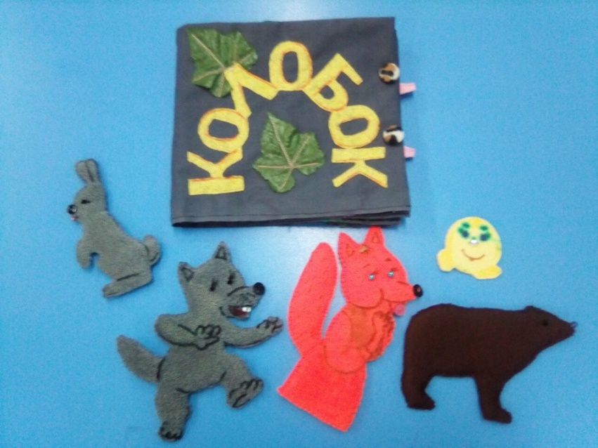
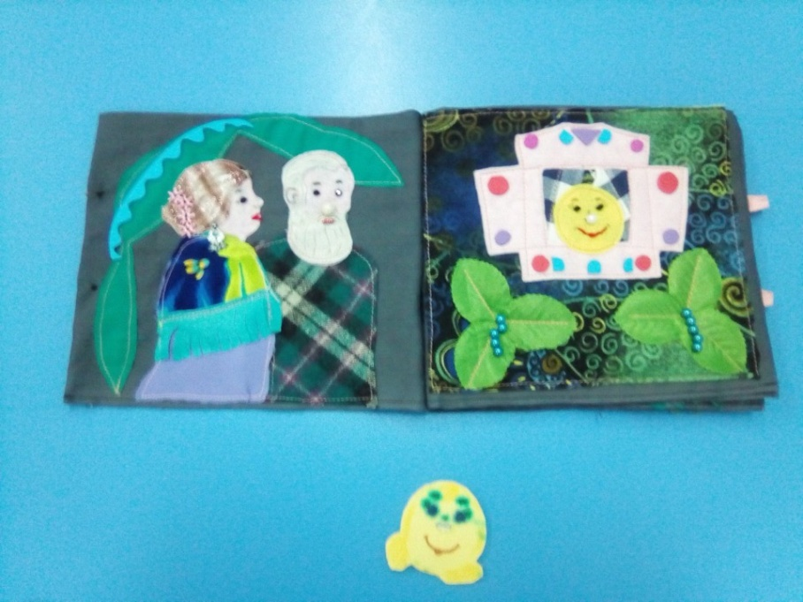
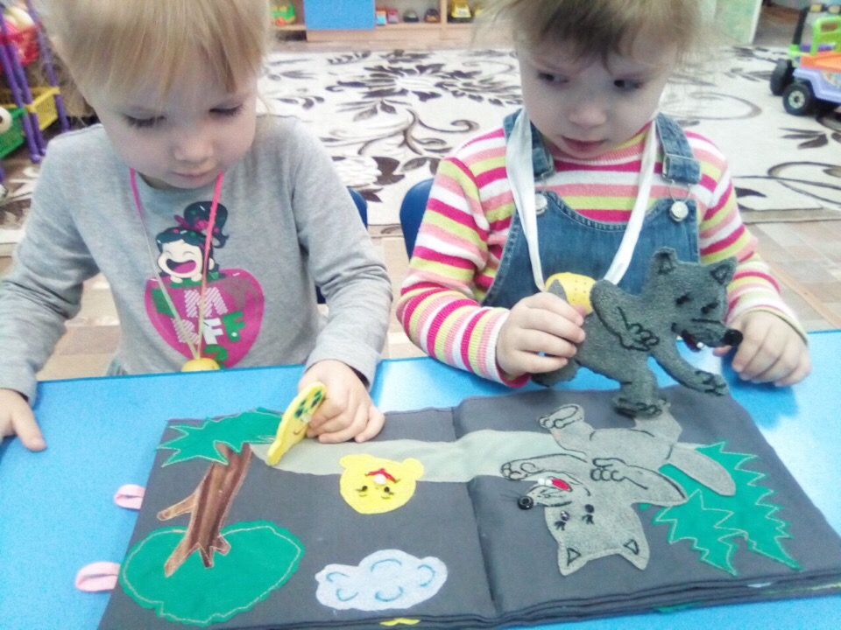
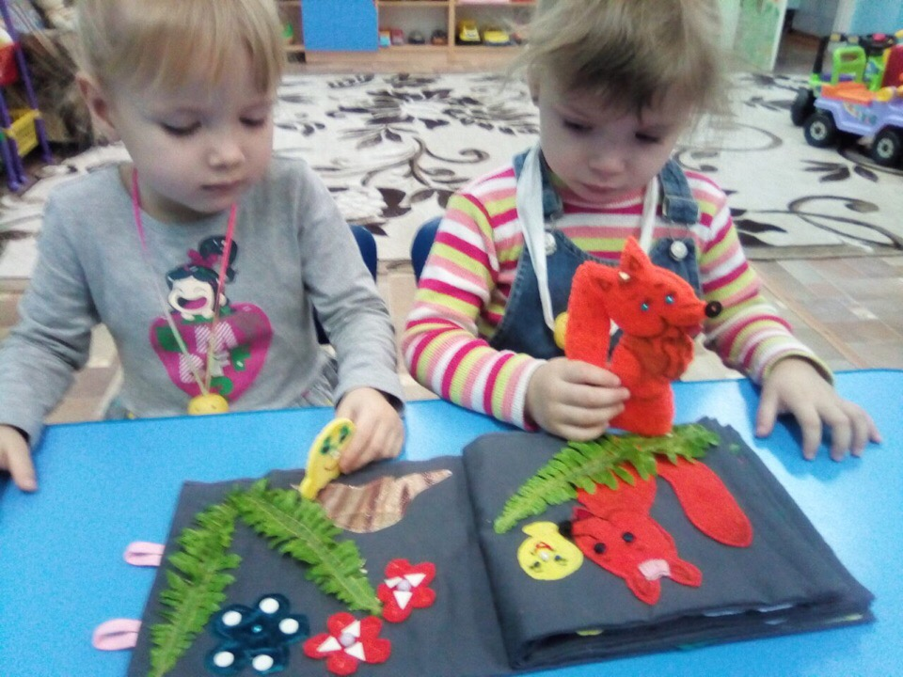

Slide 13

Дидактическое пособие
« Книжка- малышка»
( для детей младшего дошкольного возраста)
Автор: Гашенко Л.Х., воспитатель МДОАУ «Детский сад № 108 «Почемучка» г. Орска
Цель: познакомить детей с творчеством А. Барто
Задачи: повторять за воспитателем и заучивать стихи А. Барто,
воспитывать бережное, чувственное отношение к персонажам стихотворении А. Барто , обогащать словарь детей, формировать положительное отношение к поэзии, развивать мелкую моторику рук, память, внимание, мышление

Slide 14
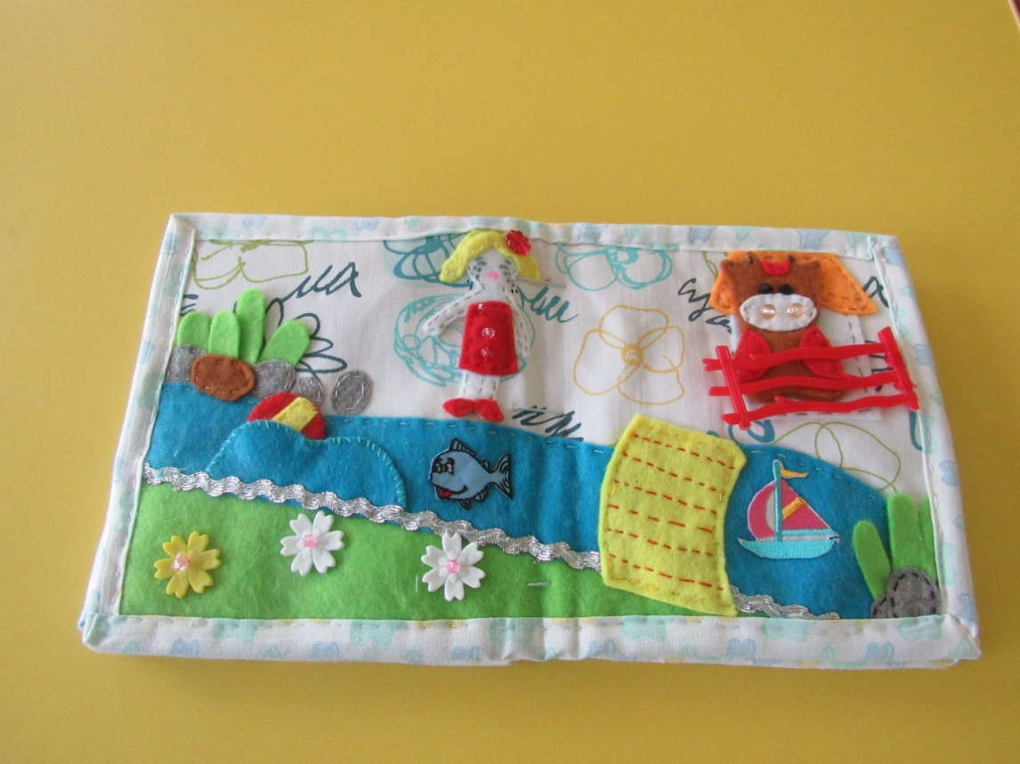
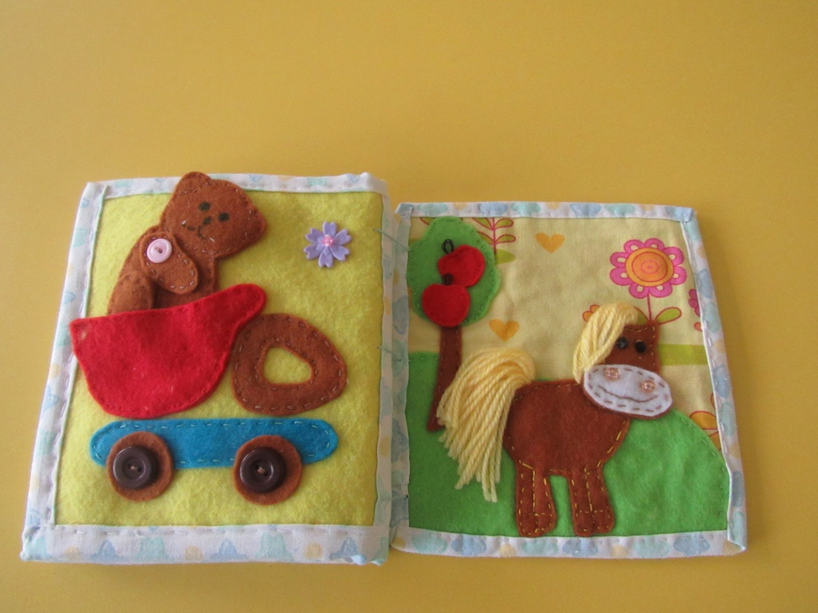
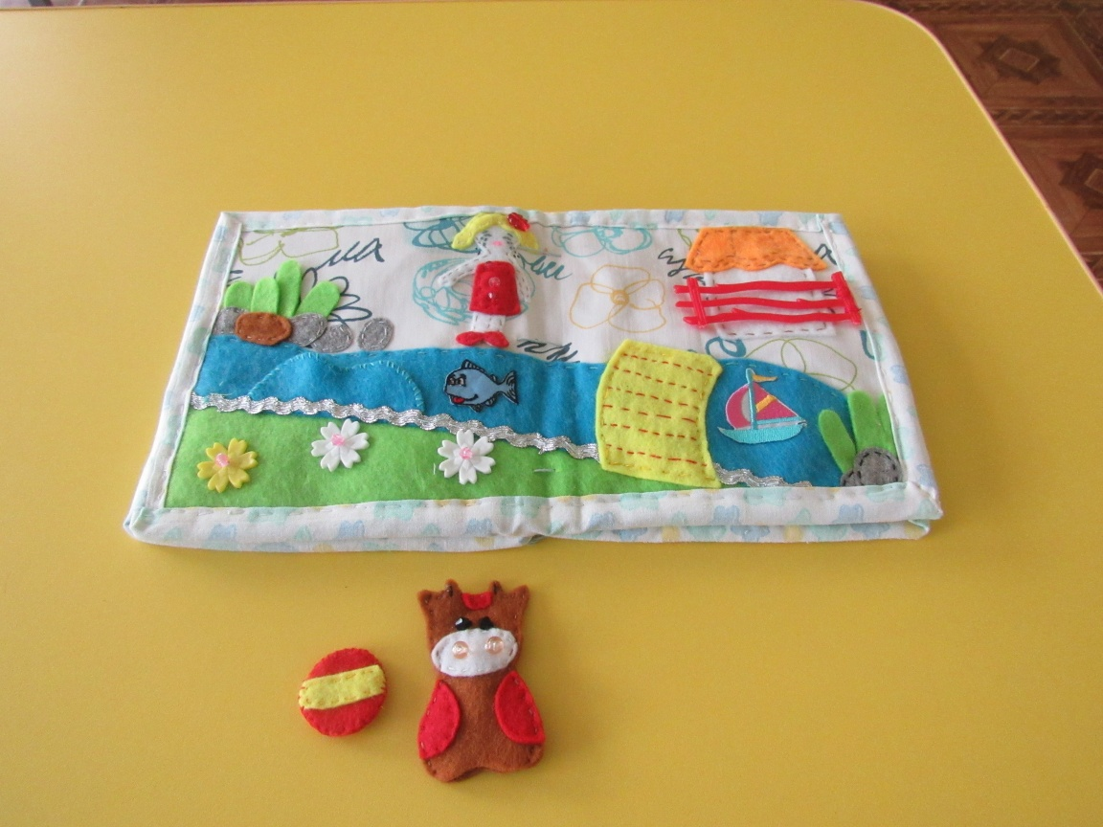
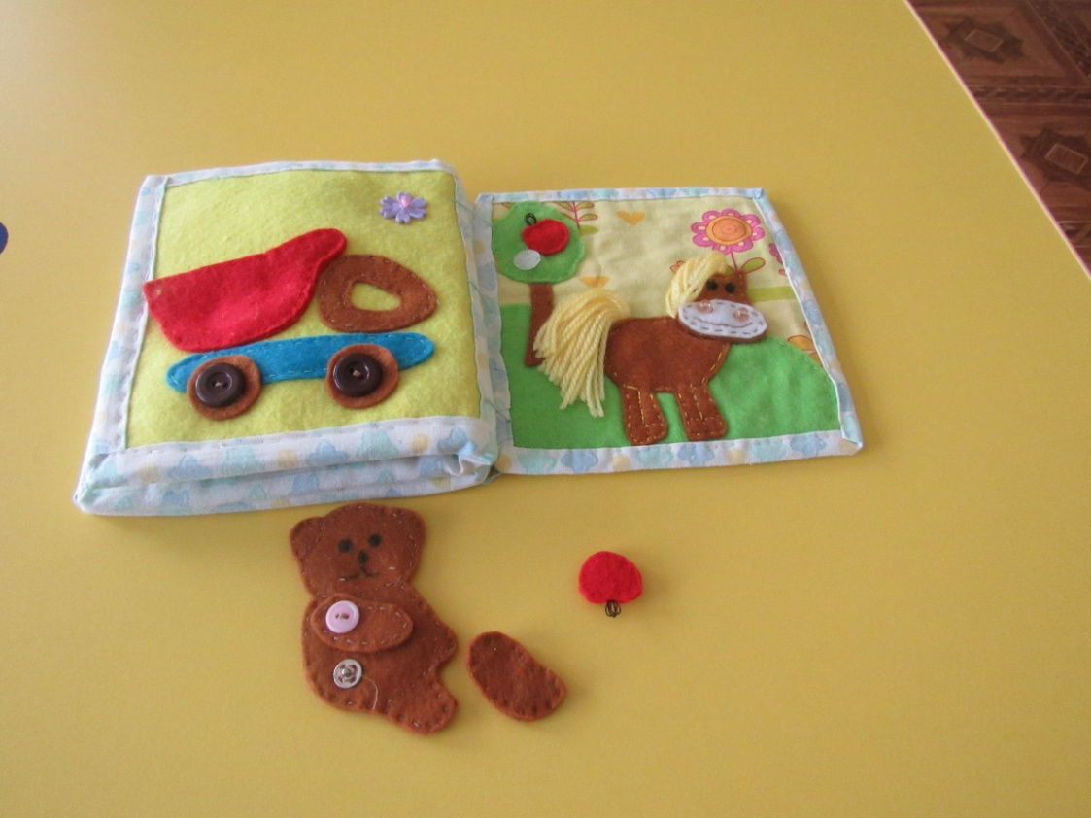

Slide 15
Вариативность игры
Вариант № 1
Педагог загадывает загадку (название, персонаж стихотворения) , далее ребенок находит страничку с данным стихотворением. Затем совместно или самостоятельно проговаривает его.
Вариант № 2
Предложить ребенку открыть интересующую его страницу и проговорить стихотворение

Slide 16
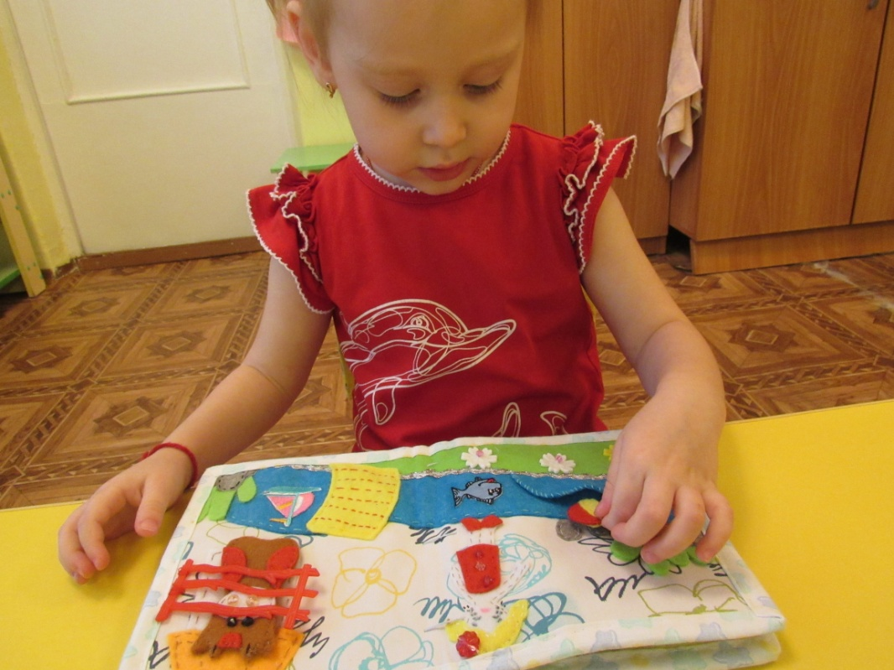

Slide 17
Дидактическое пособие
« Литературное колесо»
( для детей c ОВЗ старшего дошкольного возраста)
Авторы: Биешова Василя Юсуповна ,воспитатель
МДОАУ Д/С №121 «Золотой колосок»,
Водопьянова Светлана Викторовна,
учитель-логопед МДОАУ Д/С №121
Цель:
Приобщение детей к миру художественной литературы путём обогащения представлений об особенностях литературных жанров.
Развитие всех компонентов устной речи и речевой активности через ознакомление с художественной литературой.

Slide 18
Задачи:
Обогащать представление детей об особенностях литературных жанров (сказка, стихи, рассказы, пословицы) через дидактическую игру.
Формировать умение отгадывать художественные произведения по иллюстрациям, абстрактным символам.
Продолжать закреплять знания у детей об авторах и их произведениях;
Побуждать детей участвовать в диалоге, развивать умение отражать результаты познания в речи, рассуждать, пояснять.
Совершенствовать речевую культуру: грамматический строй речи; связная речь; формирование словаря; звуковая культура речи.
Воспитывать у детей ценностное отношение к художественной литературе, как к виду искусства и литературной речи, желание читать художественные произведения;
Воспитывать уважение к высказываниям собеседника, умение договариваться между собой и поддерживать друг друга.

Slide 19
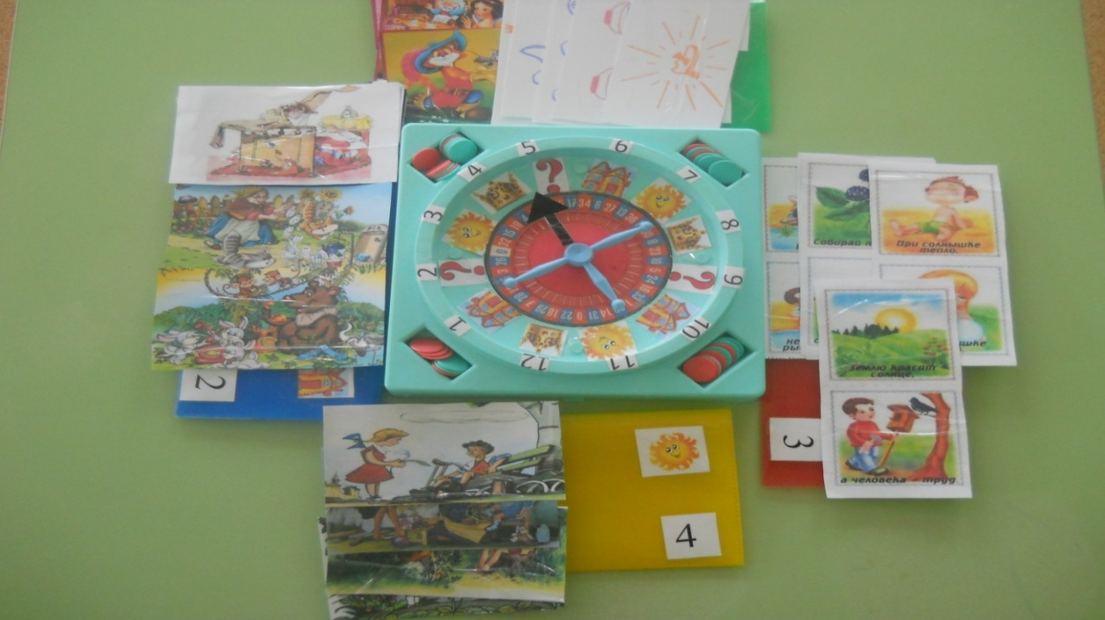
Дидактическое пособие «Литературное колесо»

Slide 20
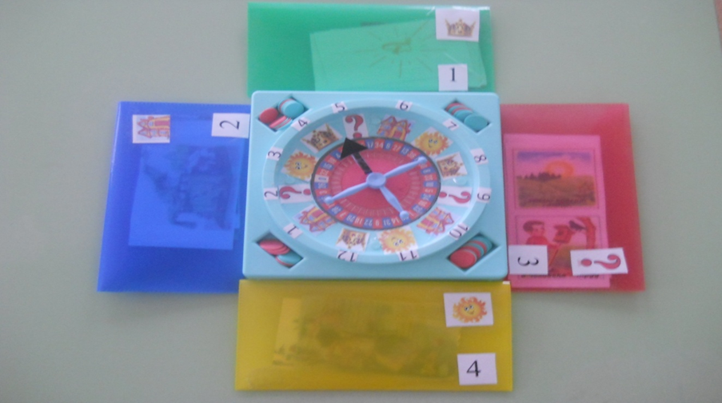
Игровой материал:
1. Игровое поле оформлено в виде «колеса» с направляющей стрелкой. Поле разделено на 12 секторов с символическими изображениями - корона, теремок, знак вопроса, солнышко. Символы повторяются 3 раза. Для изменения варианта игры или сложности, сектора обозначены цифрами от 1 до 12.
2. Конверты с обозначениями данной символики, в которых представлен картинный материал по игре ( эпизоды из сказок, рассказов, стихов, пословиц) и абстрактные символы(пиктограммы).

Slide 21

Игровой материал (продолжение):
3. Сказки, стихи, рассказы, пословицы:
- сказки: «Золушка», «Буратино», «Белоснежка», «Василиса Премудрая», «Гадкий утёнок», «Царевна –лягушка»;
- стихи: А.С.Пушкина, С.А.Есенина, Ф. И. Тютчева, А. Барто,
Б. Заходера, Г. Остера;
- рассказы: В.Катаев «Цветик - Семицветик», К.Паустовский «Кот-ворюга», «Тёплый хлеб», Н.Носов «Живая шляпа», В.Осеева «Синие листья», «Волшебное слово»;
-пословицы: «Без труда не поймаешь и рыбки из пруда», «Труд человека кормит, а лень портит», «Собирай по ягодке –соберёшь и кузовок», «Землю красит солнце , а человека труд» и другие.
4. Поощряющие фишки для игроков ( за правильный и полный ответ –розовые фишки; за неполный ответ –зелёные фишки).

Slide 22

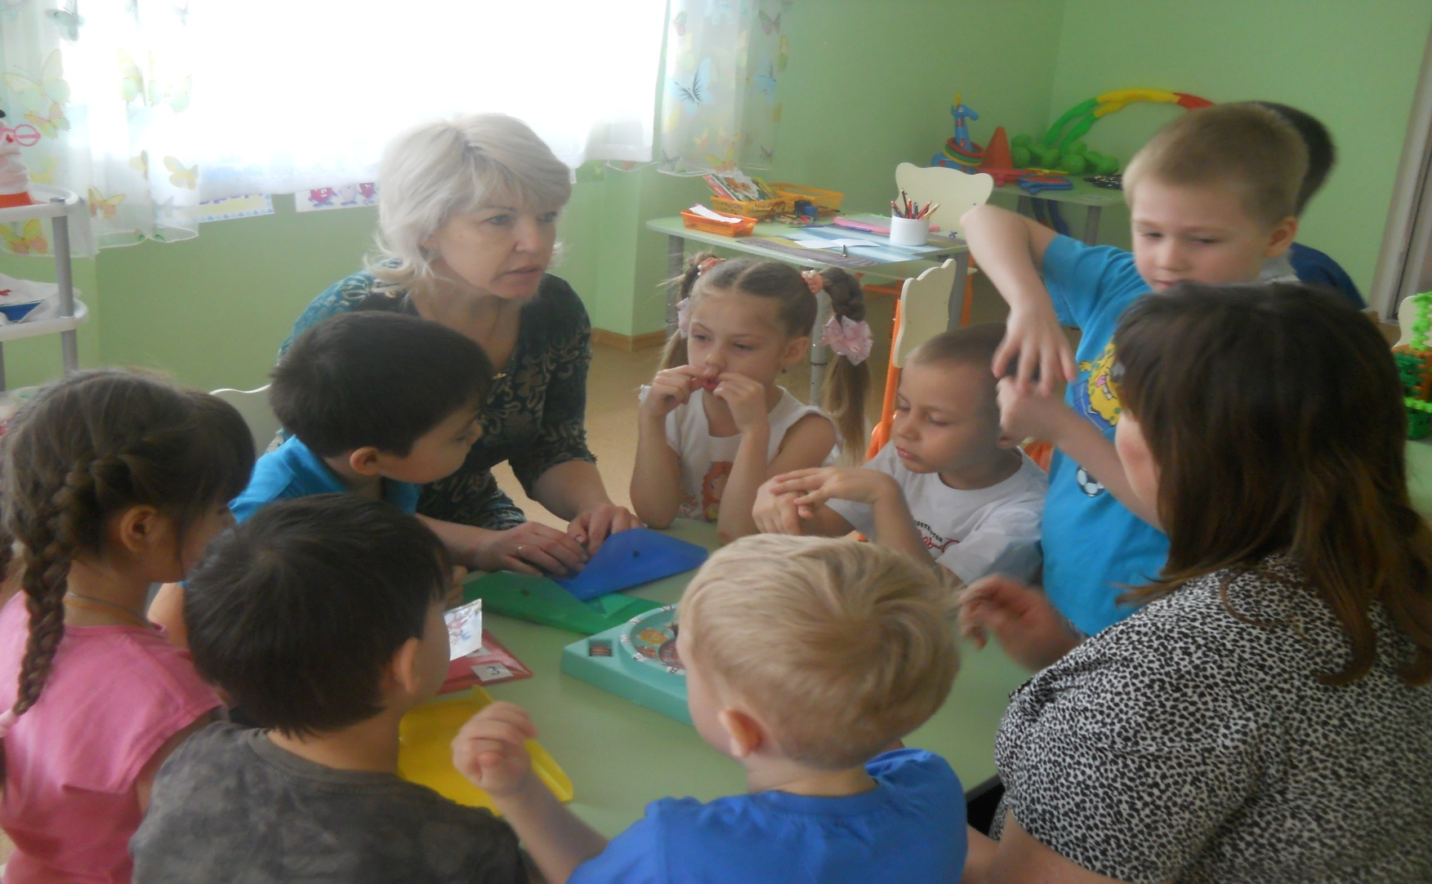

Slide 23
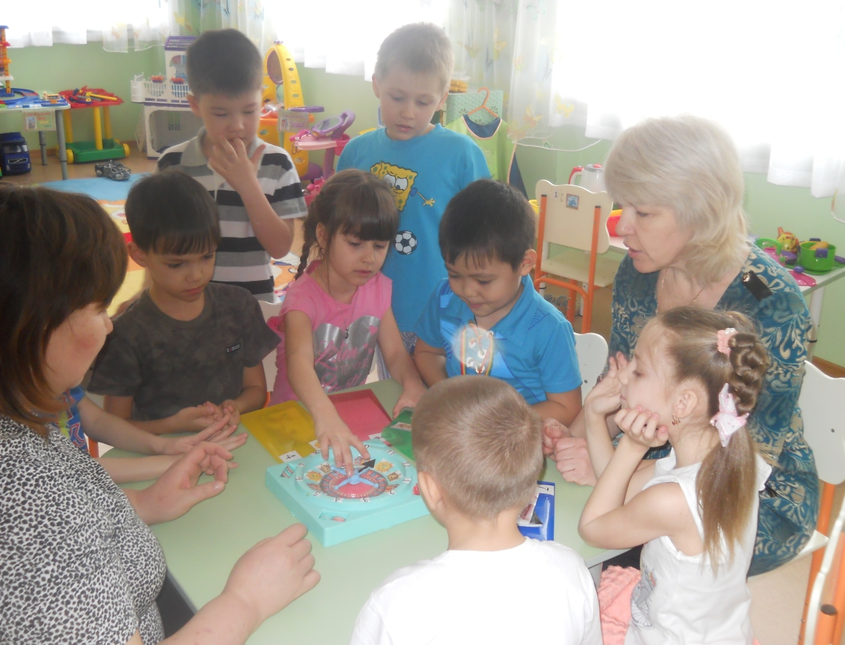

Slide 24
Варианты игры:
1. « Отгадай-ка» .Отгадывается название сказки , рассказа, его герои, сказочные предметы по картинкам.
2. «Узнай героя сказки». Задача:совершенствование отчётливого произношения звуков, слов, словосочетаний. Развивать умение отражать результаты познания в речи, рассуждать.
3. «Отгадай автора». Отгадывается название сказки , его герои и автор.
4 . «Отгадай по загадке» На столе раскладываются сюжетные картинки с изображением героев сказок и рассказов. Ведущий (взрослый) загадывает загадку и ребёнок определяют по картинке сказку или рассказ
5. « Составь сказку» . (Работа по мнемотаблицам).
Задача: Обучение пересказу и запоминанию произведения с опорой на графическое изображение. Обеспечение овладения детьми связной речью .
6. «Отгадай по картинке пословицу». Отгадывается пословица по картинкам.

Slide 25
Дидактическая шкатулка педагога.
Дидактическое пособие
«Поиграем в сказку»
Авторы: воспитатель первой категории Сорокина О.А. Воспитатель Леоновец К.А.
муниципальное дошкольное образовательное автономное учреждение «Центр развития ребенка – детский сад №56 «Надежда» г.Орска»
Цель: Приобщение дошкольников к художественной литературе через нетрадиционное использование сказочного материала: инициировать у детей умение нестандартно, оригинально воспринимать содержание сказок, отражать его во всех видах деятельности, а также создавать предпосылки для сочинения ребенком собственной сказки.

Slide 26
Задачи
Речевое развитие: активизировать активный словарь воспитанников, используя речевой материал сказок; учить составлять описательный рассказ, характеризуя героев сказок, передавать содержание сказки. Развивать диалогическую и монологическую речь
Познавательное развитие: знакомить с жанрами сказок, писателями-сказочниками.
Социально-личностное развитие: осмысливать вместе с ребенком сказки, вместе искать и находить скрытые значения и жизненные уроки, давать оценку поступкам героев.
Художественно-эстетическое: учить детей в театрализованной деятельности передавать образы и характеры сказочных героев.

Slide 27
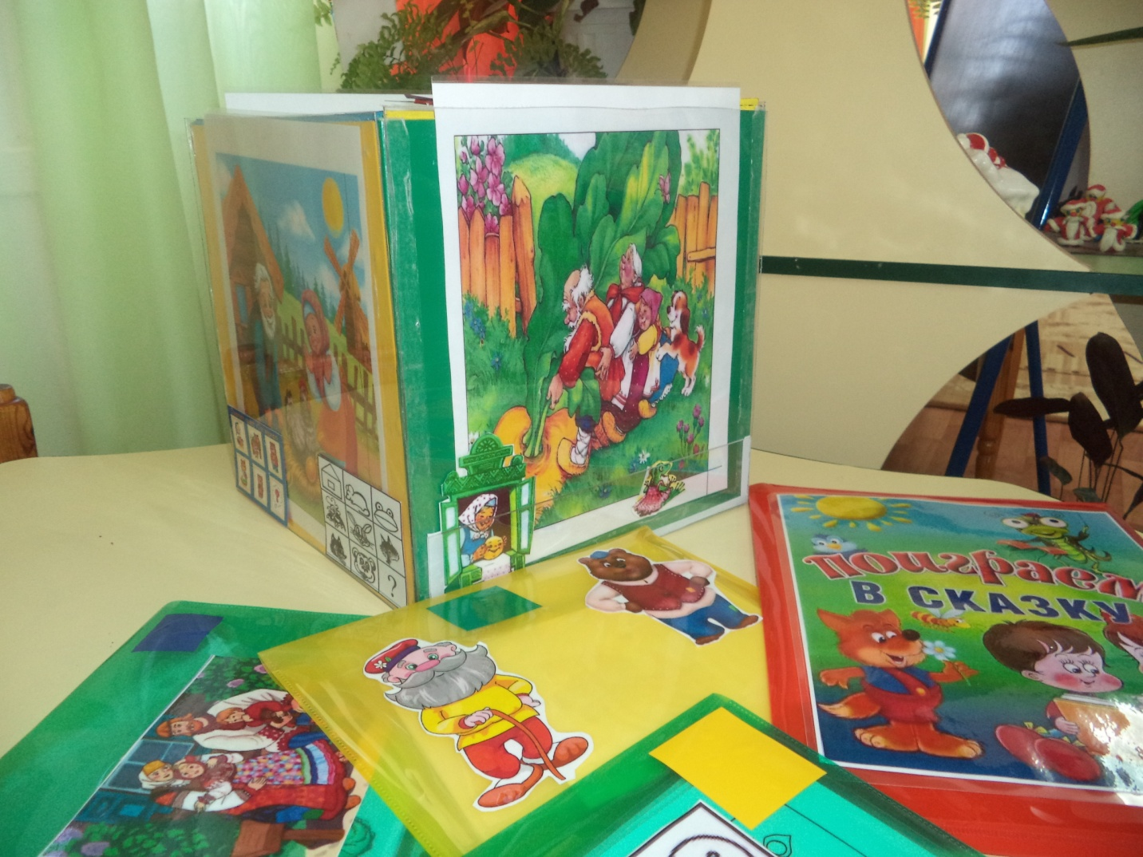

Slide 28
Вариативность игры
Младший возраст:
назови и изобрази героя сказки;
собери пазл из сказки;
назови сказку;
составь сказку по мнемотаблице.
развитие мелкой моторики (работа с волчком);
сенсорное развитие (работа с цветом).
Средний возраст
назови и опиши героев сказки, изобрази героя;
собери пазл из сказки;
назови сказку, расскажи ее;
составь сказку по мнемотаблице.
Старший возраст
– назови и опиши героев сказки, изобрази героя, дай характеристику его поведения;
- собери пазл, назови сказку и расскажи сюжет;
– назови сказку, перескажи ее, как можно изменить конец сказки, придумай свою сказку с этими героями;
– составь сказку по мнемотаблице.

Slide 29
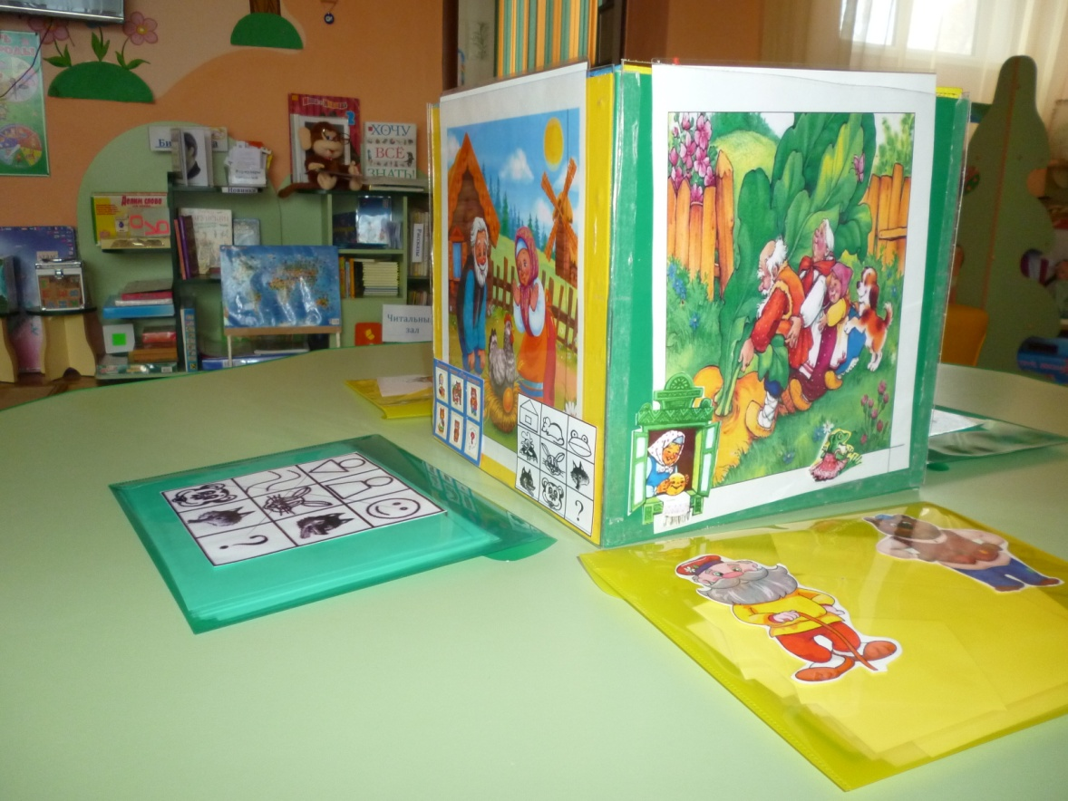
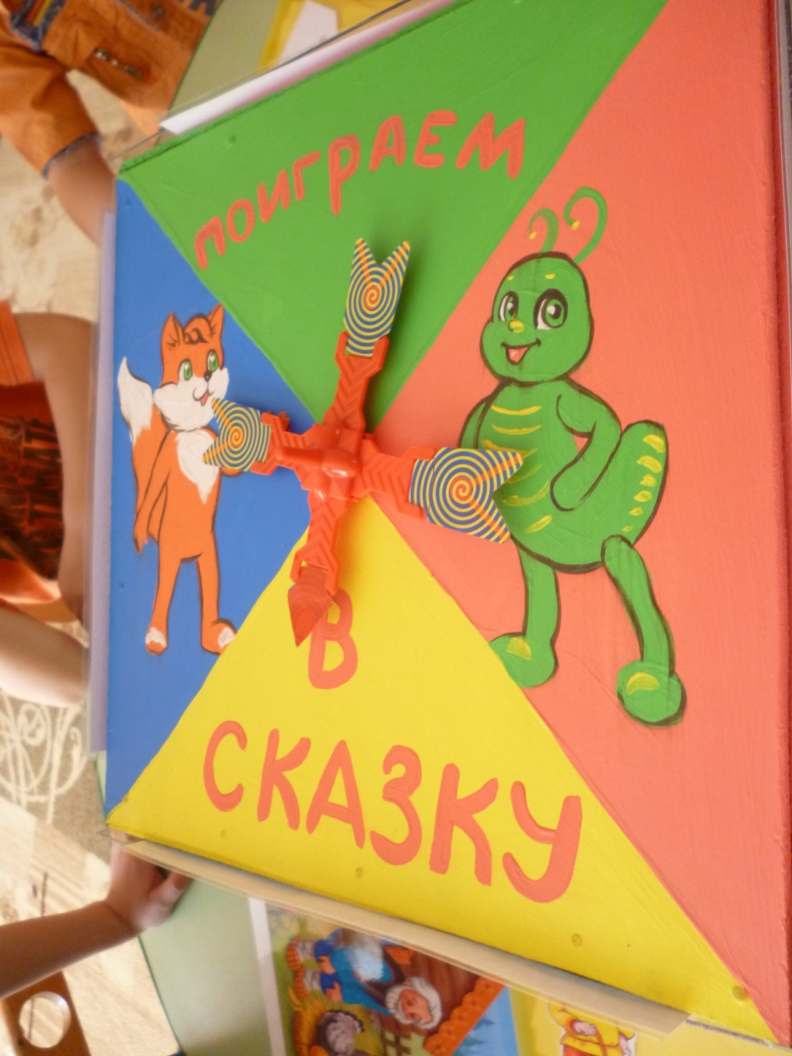

Slide 30
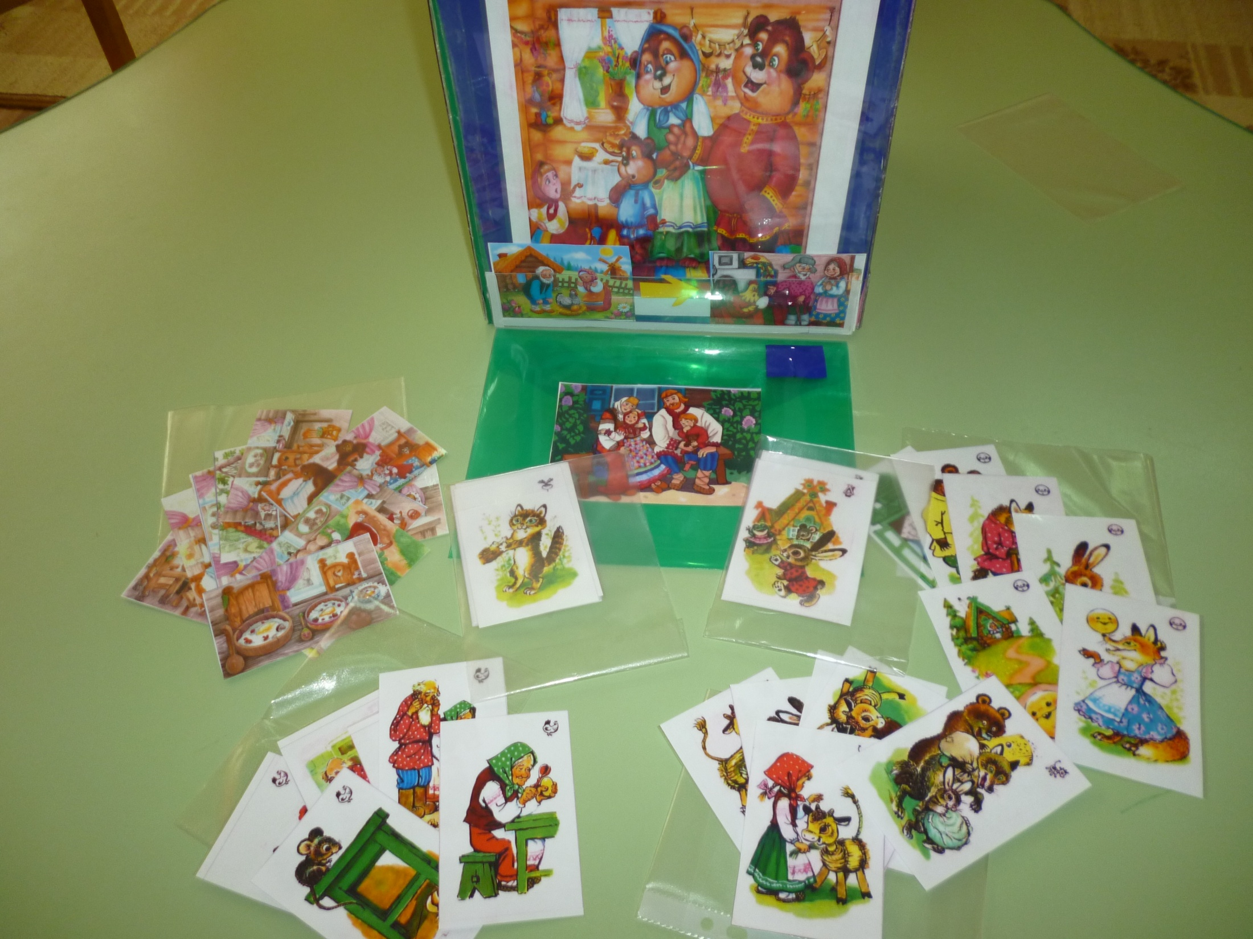
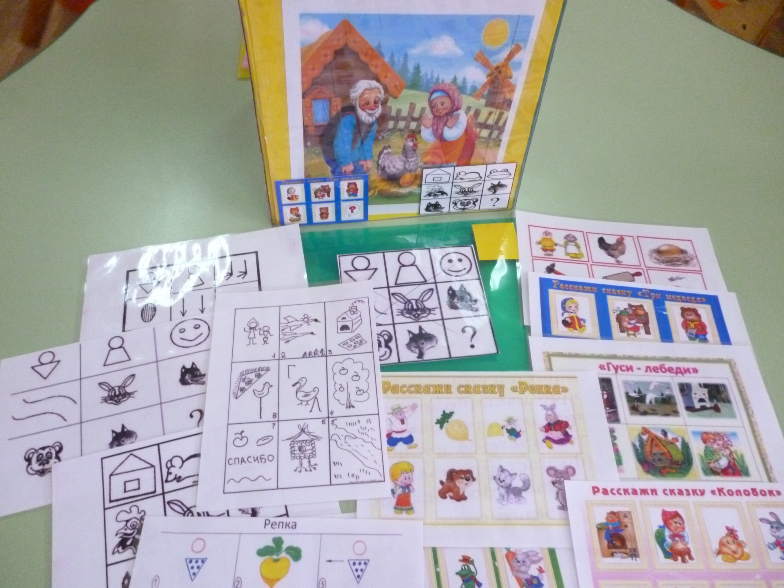
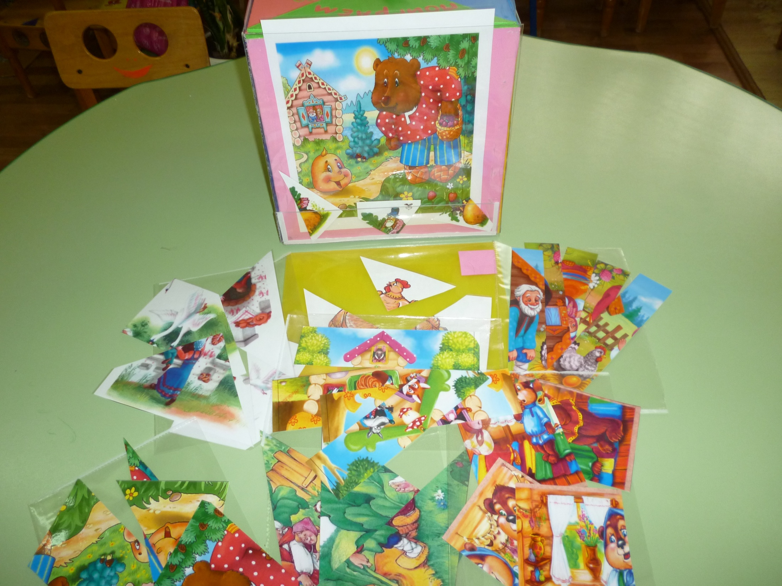

Slide 31
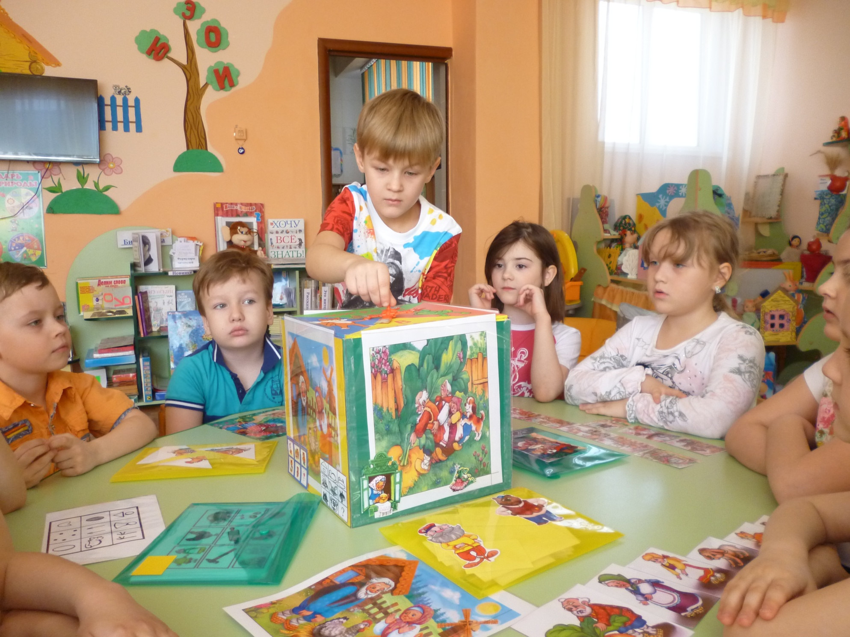

Slide 32
Играйте с нами!

